Slide 1

Analytical Chemistry in Omics
Ruijun Tian （田瑞军）
Department of Chemistry
Southern University of Science and Technology (SUSTech)
April 25, 2018

Slide 2
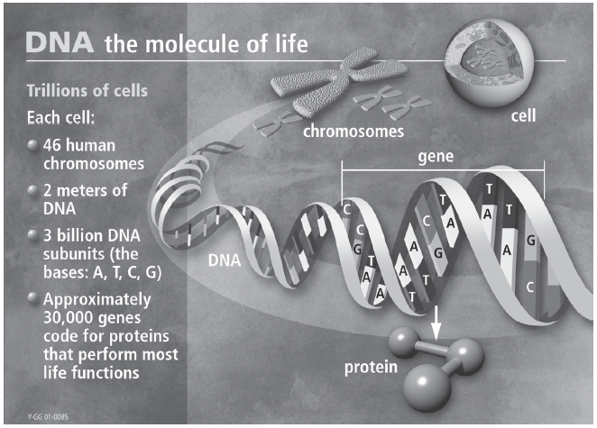
The omics era
Notes:
1:30 min
首先，我想先对细胞间信号转导进行一个简单的介绍。大家都知道，我们生存在一个互相交流的社会环境中。我们的身体是由多细胞组织构成。这些细胞除了作为组织的物理组成外，同时，他们还通过各种各样的方式进行细胞间信号转导。
细胞间的信号转导可以分为直接相互作用和间接相互作用两种。在直接相互作用模式下，两种细胞上的受体蛋白和配体蛋白都以膜蛋白的形式表达在细胞表面。所以，两种细胞必须紧密结合在一起才能触发信号转导。例如，免疫细胞的信号转导大多是通过直接细胞相互作用完成的。在间接相互作用模式下，生长因子等往往从一种细胞分泌出来，然后再与邻近细胞上的受体膜蛋白结合。例如，表皮生长因子和其受体膜蛋白EGFR的结合。当然，这些只是一些简单例子，在实际的细胞表面，细胞间信号转导是非常复杂的。

Slide 3
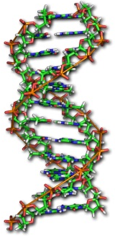
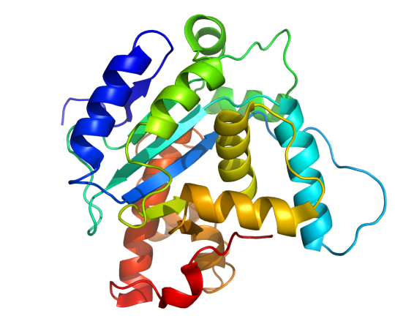
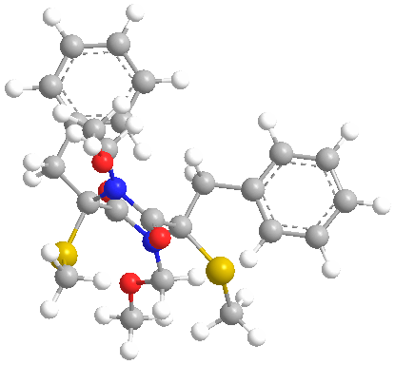
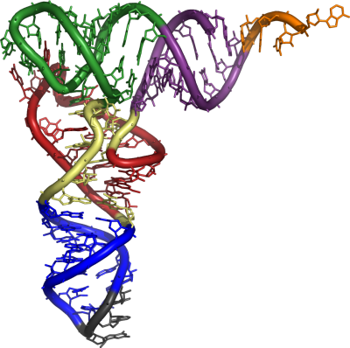
The omics era
DNA RNA Protein Metabolite
Genomics Transcriptomics Proteomics Metabolomics
Sequencing
LC-MS
LC-MS
Notes:
1:30 min
首先，我想先对细胞间信号转导进行一个简单的介绍。大家都知道，我们生存在一个互相交流的社会环境中。我们的身体是由多细胞组织构成。这些细胞除了作为组织的物理组成外，同时，他们还通过各种各样的方式进行细胞间信号转导。
细胞间的信号转导可以分为直接相互作用和间接相互作用两种。在直接相互作用模式下，两种细胞上的受体蛋白和配体蛋白都以膜蛋白的形式表达在细胞表面。所以，两种细胞必须紧密结合在一起才能触发信号转导。例如，免疫细胞的信号转导大多是通过直接细胞相互作用完成的。在间接相互作用模式下，生长因子等往往从一种细胞分泌出来，然后再与邻近细胞上的受体膜蛋白结合。例如，表皮生长因子和其受体膜蛋白EGFR的结合。当然，这些只是一些简单例子，在实际的细胞表面，细胞间信号转导是非常复杂的。

Slide 4
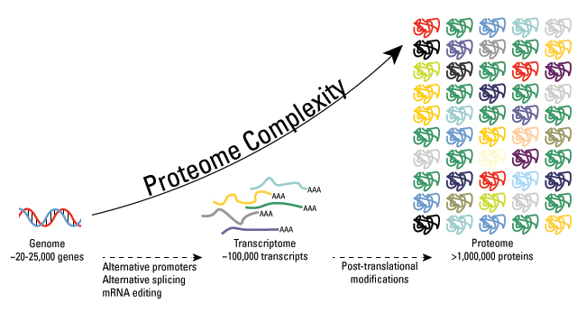
Omics complexity
Notes:
1:30 min
首先，我想先对细胞间信号转导进行一个简单的介绍。大家都知道，我们生存在一个互相交流的社会环境中。我们的身体是由多细胞组织构成。这些细胞除了作为组织的物理组成外，同时，他们还通过各种各样的方式进行细胞间信号转导。
细胞间的信号转导可以分为直接相互作用和间接相互作用两种。在直接相互作用模式下，两种细胞上的受体蛋白和配体蛋白都以膜蛋白的形式表达在细胞表面。所以，两种细胞必须紧密结合在一起才能触发信号转导。例如，免疫细胞的信号转导大多是通过直接细胞相互作用完成的。在间接相互作用模式下，生长因子等往往从一种细胞分泌出来，然后再与邻近细胞上的受体膜蛋白结合。例如，表皮生长因子和其受体膜蛋白EGFR的结合。当然，这些只是一些简单例子，在实际的细胞表面，细胞间信号转导是非常复杂的。

Slide 5
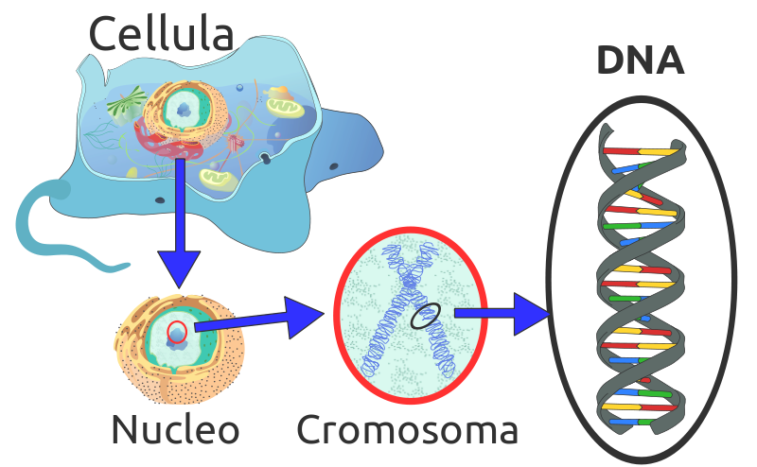
Where is DNA from?
Notes:
1:30 min
首先，我想先对细胞间信号转导进行一个简单的介绍。大家都知道，我们生存在一个互相交流的社会环境中。我们的身体是由多细胞组织构成。这些细胞除了作为组织的物理组成外，同时，他们还通过各种各样的方式进行细胞间信号转导。
细胞间的信号转导可以分为直接相互作用和间接相互作用两种。在直接相互作用模式下，两种细胞上的受体蛋白和配体蛋白都以膜蛋白的形式表达在细胞表面。所以，两种细胞必须紧密结合在一起才能触发信号转导。例如，免疫细胞的信号转导大多是通过直接细胞相互作用完成的。在间接相互作用模式下，生长因子等往往从一种细胞分泌出来，然后再与邻近细胞上的受体膜蛋白结合。例如，表皮生长因子和其受体膜蛋白EGFR的结合。当然，这些只是一些简单例子，在实际的细胞表面，细胞间信号转导是非常复杂的。

Slide 6
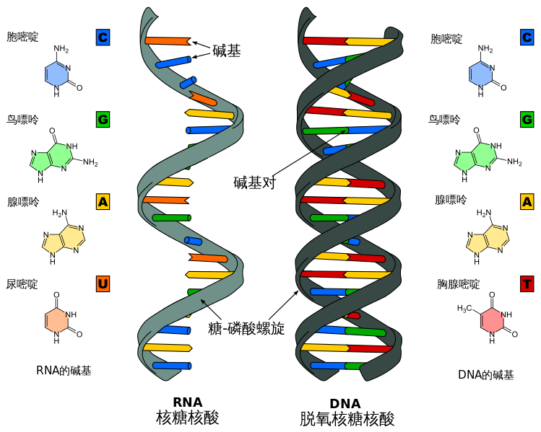
DNA and RNA chemical structures
Notes:
1:30 min
首先，我想先对细胞间信号转导进行一个简单的介绍。大家都知道，我们生存在一个互相交流的社会环境中。我们的身体是由多细胞组织构成。这些细胞除了作为组织的物理组成外，同时，他们还通过各种各样的方式进行细胞间信号转导。
细胞间的信号转导可以分为直接相互作用和间接相互作用两种。在直接相互作用模式下，两种细胞上的受体蛋白和配体蛋白都以膜蛋白的形式表达在细胞表面。所以，两种细胞必须紧密结合在一起才能触发信号转导。例如，免疫细胞的信号转导大多是通过直接细胞相互作用完成的。在间接相互作用模式下，生长因子等往往从一种细胞分泌出来，然后再与邻近细胞上的受体膜蛋白结合。例如，表皮生长因子和其受体膜蛋白EGFR的结合。当然，这些只是一些简单例子，在实际的细胞表面，细胞间信号转导是非常复杂的。

Slide 7
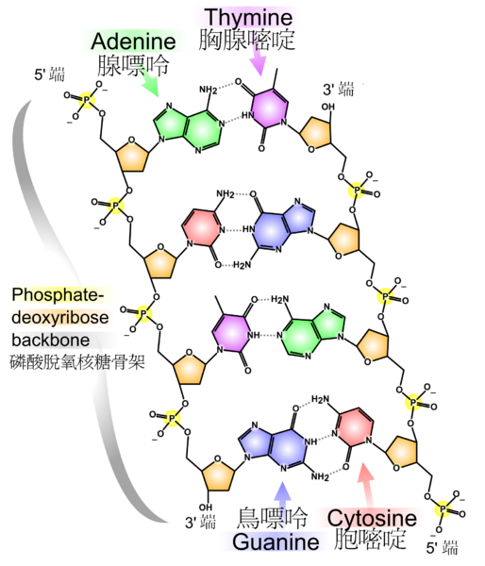
DNA and RNA chemical structures
Notes:
1:30 min
首先，我想先对细胞间信号转导进行一个简单的介绍。大家都知道，我们生存在一个互相交流的社会环境中。我们的身体是由多细胞组织构成。这些细胞除了作为组织的物理组成外，同时，他们还通过各种各样的方式进行细胞间信号转导。
细胞间的信号转导可以分为直接相互作用和间接相互作用两种。在直接相互作用模式下，两种细胞上的受体蛋白和配体蛋白都以膜蛋白的形式表达在细胞表面。所以，两种细胞必须紧密结合在一起才能触发信号转导。例如，免疫细胞的信号转导大多是通过直接细胞相互作用完成的。在间接相互作用模式下，生长因子等往往从一种细胞分泌出来，然后再与邻近细胞上的受体膜蛋白结合。例如，表皮生长因子和其受体膜蛋白EGFR的结合。当然，这些只是一些简单例子，在实际的细胞表面，细胞间信号转导是非常复杂的。

Slide 8
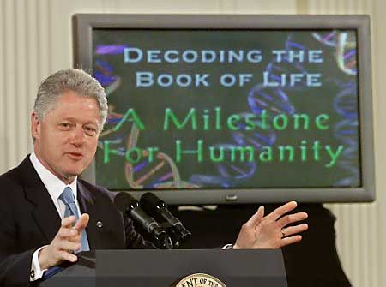
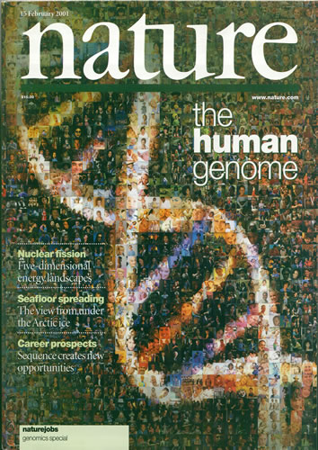
Human Genome Project
The project was proposed and funded by the US government; planning started in 1984, the project got underway in 1990, and was declared complete in 2003.
Publication: Nature, 409 (2001) 860 and Science, 291 (2001)1304 by Celera Inc.
Capillary zone electrophoresis is the key analytical technology. ABI Model 3700
Only about 20,000 to 35,000 genes for producing proteins, representing only about 1% of the genome.
Notes:
1990年启动的“国际人类基因组计划(Human Genome Project, HGP)”是一项举世瞩目、越国界、跨世纪的科学壮举，是推动科学和技术发展、造福人类的重大历史性项目，其核心内容是测定人基因组的全部DNA序列，从而获得人类自身最重要的生物学信息，实现人类对自身认识的一次最重大的飞跃。它与“曼哈顿原子弹计划”和“阿波罗登月计划”，被并称为人类自然科学史上的“三大计划”，是人类文明史上最伟大的科学创举之一。中国是继美、英、法、德、日之后的第6个参与国，也是唯一的一个发展中国家。 我国承担的任务是完成人类3号染色体短臂上距端粒端约30cM的DNA序列的精细测定，主要内容包括：物理图谱建立与大规模克隆筛选、霰弹法测序与"工作框架图"构建、序列的组装与"完成图"构建、生物信息学技术的建立和大量数据的整理分析。 2000年6月26日，人类基因组工作框架图已经绘制完成，这是人类历史上“值得载入史册的一天”。 2001年8月26日，国际人类基因组计划中国部分“完成图”提前两年高质量地绘制完成。8月28日，江泽民总书记接见了包括我国科学家代表在内的国际“人类基因组计划”协作组的各国负责人。 1％项目对民众进行了一次声势浩大的基因普及教育，为中国生命科学和生物产业的发展进行了一次意义极为重大的铺垫。相关成果发表在在Nature上。并获得了国家自然科学二等奖。

Slide 9
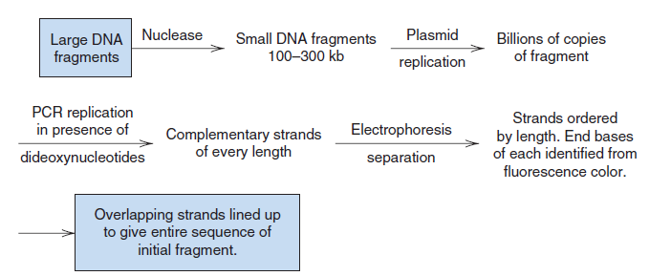
How are genes sequenced?
Notes:
1:30 min
首先，我想先对细胞间信号转导进行一个简单的介绍。大家都知道，我们生存在一个互相交流的社会环境中。我们的身体是由多细胞组织构成。这些细胞除了作为组织的物理组成外，同时，他们还通过各种各样的方式进行细胞间信号转导。
细胞间的信号转导可以分为直接相互作用和间接相互作用两种。在直接相互作用模式下，两种细胞上的受体蛋白和配体蛋白都以膜蛋白的形式表达在细胞表面。所以，两种细胞必须紧密结合在一起才能触发信号转导。例如，免疫细胞的信号转导大多是通过直接细胞相互作用完成的。在间接相互作用模式下，生长因子等往往从一种细胞分泌出来，然后再与邻近细胞上的受体膜蛋白结合。例如，表皮生长因子和其受体膜蛋白EGFR的结合。当然，这些只是一些简单例子，在实际的细胞表面，细胞间信号转导是非常复杂的。

Slide 10

The Sanger sequencing technology
Notes:
1:30 min
首先，我想先对细胞间信号转导进行一个简单的介绍。大家都知道，我们生存在一个互相交流的社会环境中。我们的身体是由多细胞组织构成。这些细胞除了作为组织的物理组成外，同时，他们还通过各种各样的方式进行细胞间信号转导。
细胞间的信号转导可以分为直接相互作用和间接相互作用两种。在直接相互作用模式下，两种细胞上的受体蛋白和配体蛋白都以膜蛋白的形式表达在细胞表面。所以，两种细胞必须紧密结合在一起才能触发信号转导。例如，免疫细胞的信号转导大多是通过直接细胞相互作用完成的。在间接相互作用模式下，生长因子等往往从一种细胞分泌出来，然后再与邻近细胞上的受体膜蛋白结合。例如，表皮生长因子和其受体膜蛋白EGFR的结合。当然，这些只是一些简单例子，在实际的细胞表面，细胞间信号转导是非常复杂的。

Slide 11
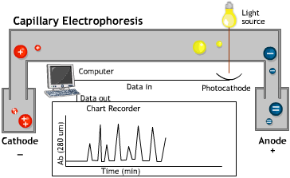
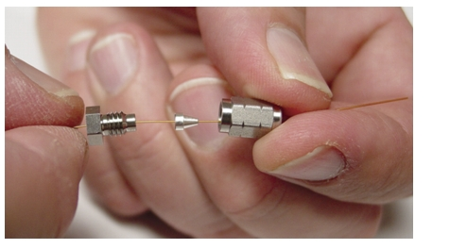
Capillary electrophoresis
– the key technology for sequencing
Notes:
1:30 min
首先，我想先对细胞间信号转导进行一个简单的介绍。大家都知道，我们生存在一个互相交流的社会环境中。我们的身体是由多细胞组织构成。这些细胞除了作为组织的物理组成外，同时，他们还通过各种各样的方式进行细胞间信号转导。
细胞间的信号转导可以分为直接相互作用和间接相互作用两种。在直接相互作用模式下，两种细胞上的受体蛋白和配体蛋白都以膜蛋白的形式表达在细胞表面。所以，两种细胞必须紧密结合在一起才能触发信号转导。例如，免疫细胞的信号转导大多是通过直接细胞相互作用完成的。在间接相互作用模式下，生长因子等往往从一种细胞分泌出来，然后再与邻近细胞上的受体膜蛋白结合。例如，表皮生长因子和其受体膜蛋白EGFR的结合。当然，这些只是一些简单例子，在实际的细胞表面，细胞间信号转导是非常复杂的。

Slide 12
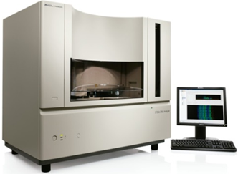
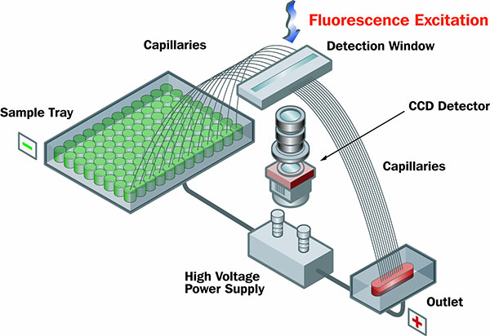
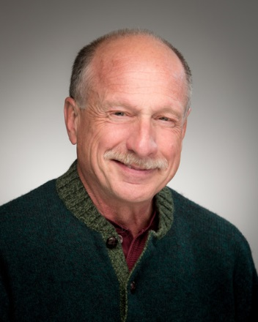
96 array capillary electrophoresis
Norm Dovichi
Notes:
1:30 min
首先，我想先对细胞间信号转导进行一个简单的介绍。大家都知道，我们生存在一个互相交流的社会环境中。我们的身体是由多细胞组织构成。这些细胞除了作为组织的物理组成外，同时，他们还通过各种各样的方式进行细胞间信号转导。
细胞间的信号转导可以分为直接相互作用和间接相互作用两种。在直接相互作用模式下，两种细胞上的受体蛋白和配体蛋白都以膜蛋白的形式表达在细胞表面。所以，两种细胞必须紧密结合在一起才能触发信号转导。例如，免疫细胞的信号转导大多是通过直接细胞相互作用完成的。在间接相互作用模式下，生长因子等往往从一种细胞分泌出来，然后再与邻近细胞上的受体膜蛋白结合。例如，表皮生长因子和其受体膜蛋白EGFR的结合。当然，这些只是一些简单例子，在实际的细胞表面，细胞间信号转导是非常复杂的。

Slide 13
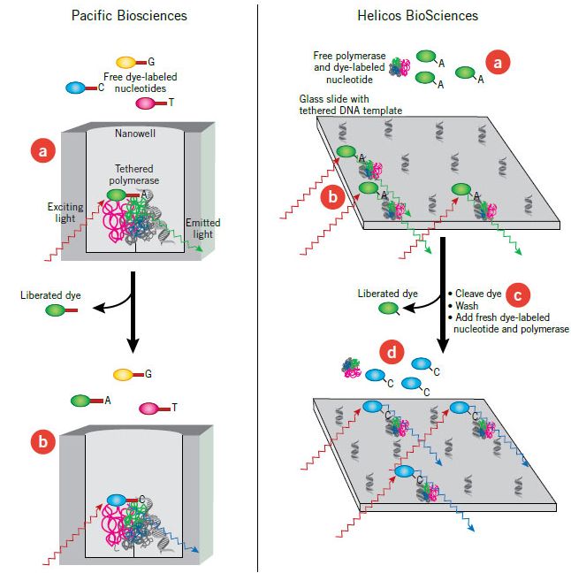
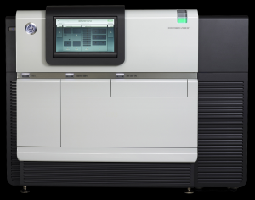
2nd generation sequencing
Notes:
1:30 min
首先，我想先对细胞间信号转导进行一个简单的介绍。大家都知道，我们生存在一个互相交流的社会环境中。我们的身体是由多细胞组织构成。这些细胞除了作为组织的物理组成外，同时，他们还通过各种各样的方式进行细胞间信号转导。
细胞间的信号转导可以分为直接相互作用和间接相互作用两种。在直接相互作用模式下，两种细胞上的受体蛋白和配体蛋白都以膜蛋白的形式表达在细胞表面。所以，两种细胞必须紧密结合在一起才能触发信号转导。例如，免疫细胞的信号转导大多是通过直接细胞相互作用完成的。在间接相互作用模式下，生长因子等往往从一种细胞分泌出来，然后再与邻近细胞上的受体膜蛋白结合。例如，表皮生长因子和其受体膜蛋白EGFR的结合。当然，这些只是一些简单例子，在实际的细胞表面，细胞间信号转导是非常复杂的。

Slide 14
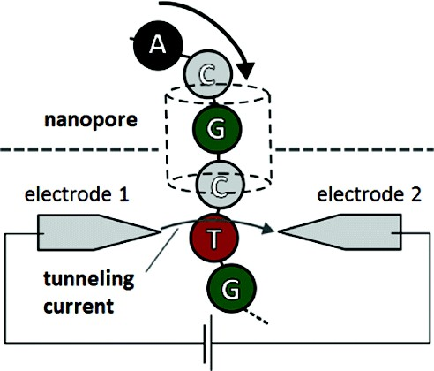
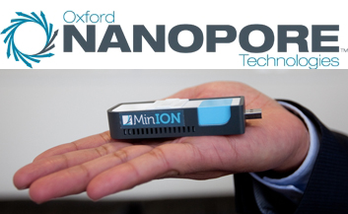
3rd generation sequencing
Notes:
1:30 min
首先，我想先对细胞间信号转导进行一个简单的介绍。大家都知道，我们生存在一个互相交流的社会环境中。我们的身体是由多细胞组织构成。这些细胞除了作为组织的物理组成外，同时，他们还通过各种各样的方式进行细胞间信号转导。
细胞间的信号转导可以分为直接相互作用和间接相互作用两种。在直接相互作用模式下，两种细胞上的受体蛋白和配体蛋白都以膜蛋白的形式表达在细胞表面。所以，两种细胞必须紧密结合在一起才能触发信号转导。例如，免疫细胞的信号转导大多是通过直接细胞相互作用完成的。在间接相互作用模式下，生长因子等往往从一种细胞分泌出来，然后再与邻近细胞上的受体膜蛋白结合。例如，表皮生长因子和其受体膜蛋白EGFR的结合。当然，这些只是一些简单例子，在实际的细胞表面，细胞间信号转导是非常复杂的。

Slide 15
The omics era
DNA RNA Protein Metabolite
Genomics Transcriptomics Proteomics Metabolomics
Sequencing
LC-MS
LC-MS
Notes:
1:30 min
首先，我想先对细胞间信号转导进行一个简单的介绍。大家都知道，我们生存在一个互相交流的社会环境中。我们的身体是由多细胞组织构成。这些细胞除了作为组织的物理组成外，同时，他们还通过各种各样的方式进行细胞间信号转导。
细胞间的信号转导可以分为直接相互作用和间接相互作用两种。在直接相互作用模式下，两种细胞上的受体蛋白和配体蛋白都以膜蛋白的形式表达在细胞表面。所以，两种细胞必须紧密结合在一起才能触发信号转导。例如，免疫细胞的信号转导大多是通过直接细胞相互作用完成的。在间接相互作用模式下，生长因子等往往从一种细胞分泌出来，然后再与邻近细胞上的受体膜蛋白结合。例如，表皮生长因子和其受体膜蛋白EGFR的结合。当然，这些只是一些简单例子，在实际的细胞表面，细胞间信号转导是非常复杂的。

Slide 16
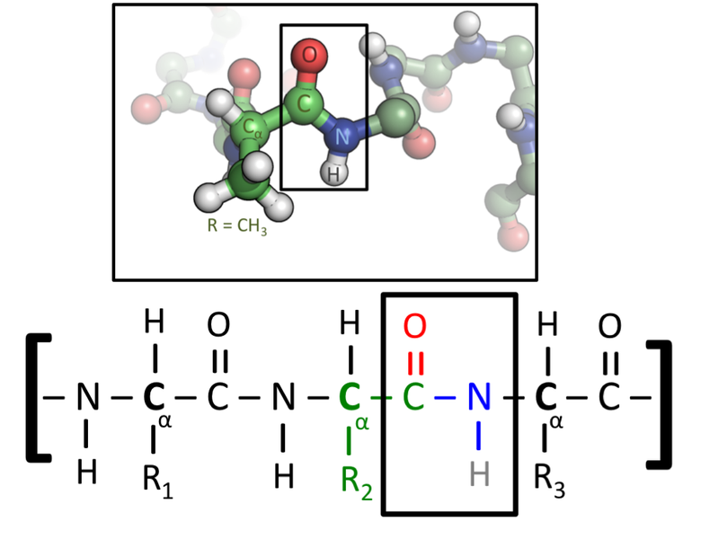
Protein
Notes:
1:30 min
首先，我想先对细胞间信号转导进行一个简单的介绍。大家都知道，我们生存在一个互相交流的社会环境中。我们的身体是由多细胞组织构成。这些细胞除了作为组织的物理组成外，同时，他们还通过各种各样的方式进行细胞间信号转导。
细胞间的信号转导可以分为直接相互作用和间接相互作用两种。在直接相互作用模式下，两种细胞上的受体蛋白和配体蛋白都以膜蛋白的形式表达在细胞表面。所以，两种细胞必须紧密结合在一起才能触发信号转导。例如，免疫细胞的信号转导大多是通过直接细胞相互作用完成的。在间接相互作用模式下，生长因子等往往从一种细胞分泌出来，然后再与邻近细胞上的受体膜蛋白结合。例如，表皮生长因子和其受体膜蛋白EGFR的结合。当然，这些只是一些简单例子，在实际的细胞表面，细胞间信号转导是非常复杂的。

Slide 17
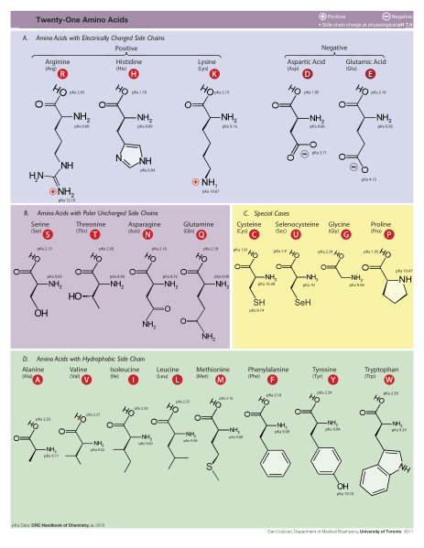
Amino acids
Notes:
1:30 min
首先，我想先对细胞间信号转导进行一个简单的介绍。大家都知道，我们生存在一个互相交流的社会环境中。我们的身体是由多细胞组织构成。这些细胞除了作为组织的物理组成外，同时，他们还通过各种各样的方式进行细胞间信号转导。
细胞间的信号转导可以分为直接相互作用和间接相互作用两种。在直接相互作用模式下，两种细胞上的受体蛋白和配体蛋白都以膜蛋白的形式表达在细胞表面。所以，两种细胞必须紧密结合在一起才能触发信号转导。例如，免疫细胞的信号转导大多是通过直接细胞相互作用完成的。在间接相互作用模式下，生长因子等往往从一种细胞分泌出来，然后再与邻近细胞上的受体膜蛋白结合。例如，表皮生长因子和其受体膜蛋白EGFR的结合。当然，这些只是一些简单例子，在实际的细胞表面，细胞间信号转导是非常复杂的。

Slide 18
Post translational modifications (PTMs)
> 200 different PTMs
Notes:
1:30 min
首先，我想先对细胞间信号转导进行一个简单的介绍。大家都知道，我们生存在一个互相交流的社会环境中。我们的身体是由多细胞组织构成。这些细胞除了作为组织的物理组成外，同时，他们还通过各种各样的方式进行细胞间信号转导。
细胞间的信号转导可以分为直接相互作用和间接相互作用两种。在直接相互作用模式下，两种细胞上的受体蛋白和配体蛋白都以膜蛋白的形式表达在细胞表面。所以，两种细胞必须紧密结合在一起才能触发信号转导。例如，免疫细胞的信号转导大多是通过直接细胞相互作用完成的。在间接相互作用模式下，生长因子等往往从一种细胞分泌出来，然后再与邻近细胞上的受体膜蛋白结合。例如，表皮生长因子和其受体膜蛋白EGFR的结合。当然，这些只是一些简单例子，在实际的细胞表面，细胞间信号转导是非常复杂的。

Slide 19
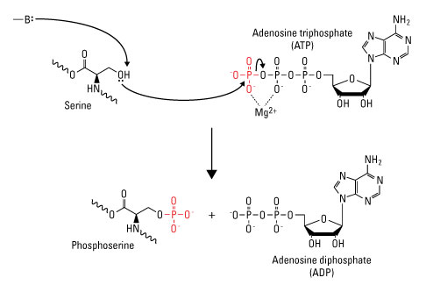
Phosphorylation
Kinase
Notes:
1:30 min
首先，我想先对细胞间信号转导进行一个简单的介绍。大家都知道，我们生存在一个互相交流的社会环境中。我们的身体是由多细胞组织构成。这些细胞除了作为组织的物理组成外，同时，他们还通过各种各样的方式进行细胞间信号转导。
细胞间的信号转导可以分为直接相互作用和间接相互作用两种。在直接相互作用模式下，两种细胞上的受体蛋白和配体蛋白都以膜蛋白的形式表达在细胞表面。所以，两种细胞必须紧密结合在一起才能触发信号转导。例如，免疫细胞的信号转导大多是通过直接细胞相互作用完成的。在间接相互作用模式下，生长因子等往往从一种细胞分泌出来，然后再与邻近细胞上的受体膜蛋白结合。例如，表皮生长因子和其受体膜蛋白EGFR的结合。当然，这些只是一些简单例子，在实际的细胞表面，细胞间信号转导是非常复杂的。

Slide 20
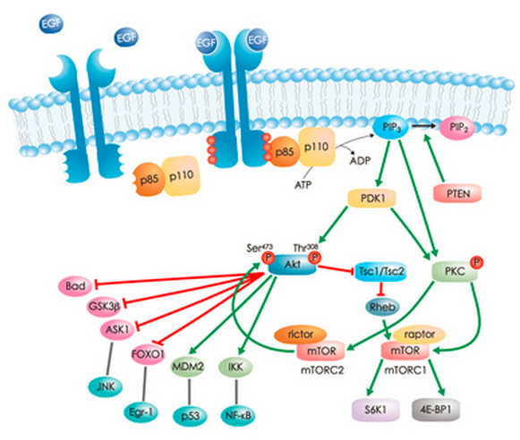
The dynamic nature of proteome
Notes:
1:30 min
首先，我想先对细胞间信号转导进行一个简单的介绍。大家都知道，我们生存在一个互相交流的社会环境中。我们的身体是由多细胞组织构成。这些细胞除了作为组织的物理组成外，同时，他们还通过各种各样的方式进行细胞间信号转导。
细胞间的信号转导可以分为直接相互作用和间接相互作用两种。在直接相互作用模式下，两种细胞上的受体蛋白和配体蛋白都以膜蛋白的形式表达在细胞表面。所以，两种细胞必须紧密结合在一起才能触发信号转导。例如，免疫细胞的信号转导大多是通过直接细胞相互作用完成的。在间接相互作用模式下，生长因子等往往从一种细胞分泌出来，然后再与邻近细胞上的受体膜蛋白结合。例如，表皮生长因子和其受体膜蛋白EGFR的结合。当然，这些只是一些简单例子，在实际的细胞表面，细胞间信号转导是非常复杂的。

Slide 21
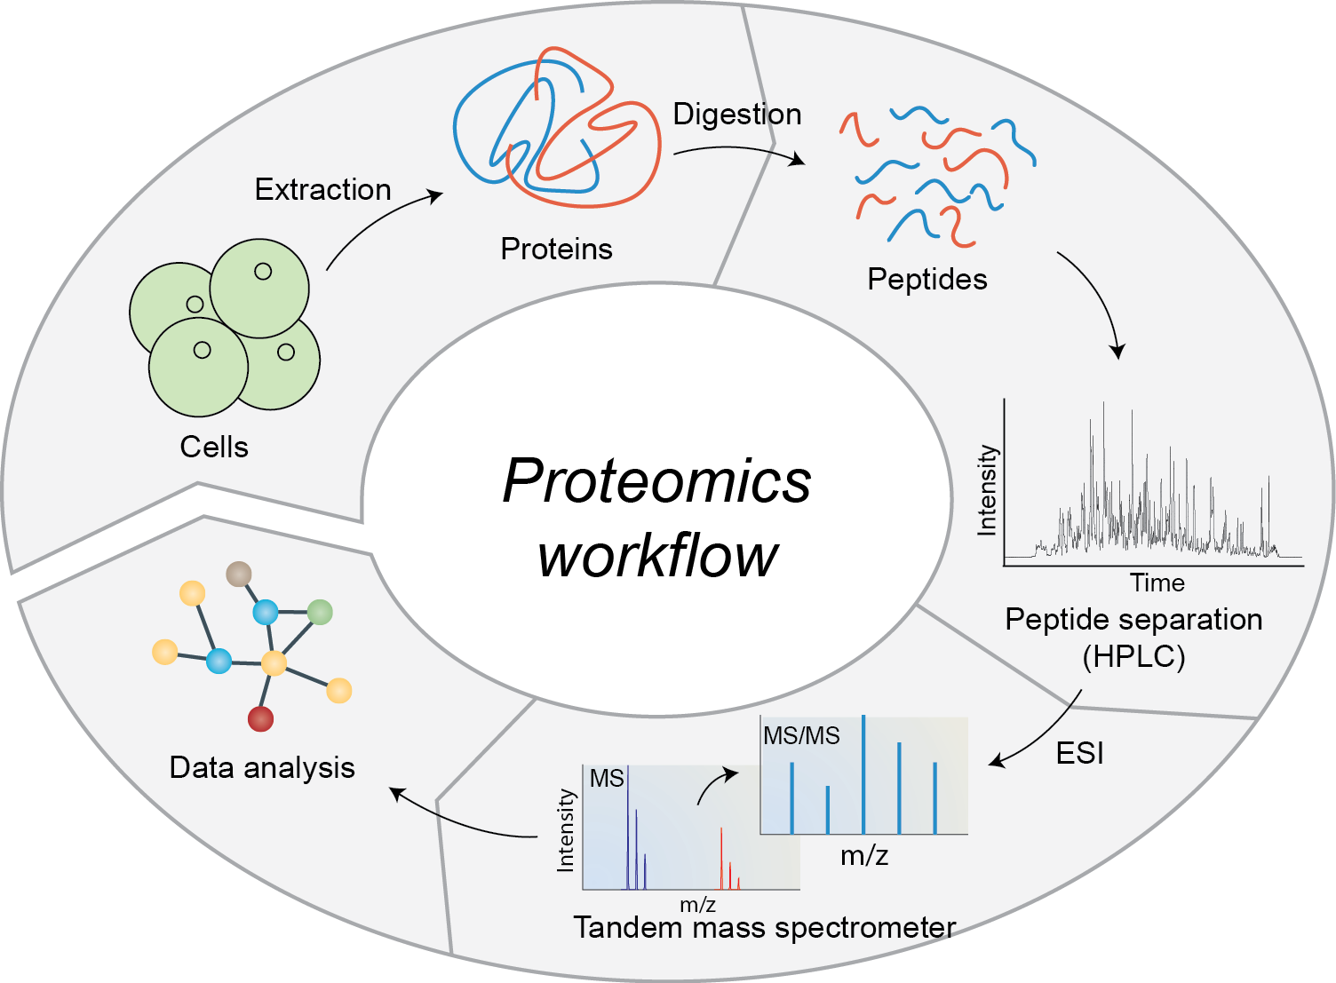
Mass spectrometry-based proteomics
Ruijun Tian, Proteomics, 2014 – Invited review
Notes:
1:30 min
这也就是为什么我们需要利用蛋白质组学的手段对复杂的细胞间信号转导过程进行系统水平的研究。这里我想首先对蛋白质组学进行一个简单的介绍。这张图显示的是蛋白质组学研究的基本过程。首先，细胞样品经过裂解获得蛋白质混合物，然后利用胰蛋白酶将其酶解为更为复杂的肽段混合物。接着，微柱高效液相色谱将所获得的肽段混合物进行分离。一般这一分离过程是在液相色谱和质谱联用系统中在线完成。因此，经过分离后的多肽组分可以直接通过电喷雾离子源引入质谱中。在质谱仪中，多肽组分的分子量首先由一级质谱测定，然后串联质谱系统可以对多肽组分进行碎裂和碎片分子量测定。最后，通过对所获得的多肽碎片分子量信息进行蛋白质数据库比对，可以获得多肽组分序列信息从而进一步鉴定相应蛋白质。这里需要强调的是，这是一个虽然简单，但是通用的实验流程。基于这一基本流程，可以衍生出许多针对不同应用对象的更为专一的蛋白质组学分析策略。这里我就不对这些最新的技术进行一一介绍，但是在我的报告过程中会涉及到其中很多相关的技术。

Slide 22
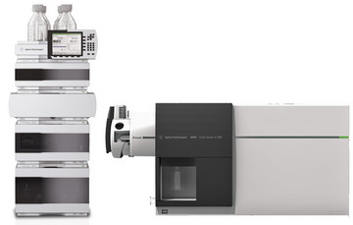
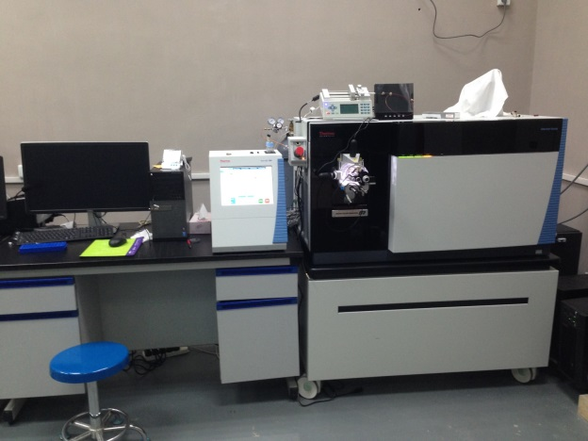
Liquid Chromatography-Mass Spectrometry
Notes:
1:30 min
这也就是为什么我们需要利用蛋白质组学的手段对复杂的细胞间信号转导过程进行系统水平的研究。这里我想首先对蛋白质组学进行一个简单的介绍。这张图显示的是蛋白质组学研究的基本过程。首先，细胞样品经过裂解获得蛋白质混合物，然后利用胰蛋白酶将其酶解为更为复杂的肽段混合物。接着，微柱高效液相色谱将所获得的肽段混合物进行分离。一般这一分离过程是在液相色谱和质谱联用系统中在线完成。因此，经过分离后的多肽组分可以直接通过电喷雾离子源引入质谱中。在质谱仪中，多肽组分的分子量首先由一级质谱测定，然后串联质谱系统可以对多肽组分进行碎裂和碎片分子量测定。最后，通过对所获得的多肽碎片分子量信息进行蛋白质数据库比对，可以获得多肽组分序列信息从而进一步鉴定相应蛋白质。这里需要强调的是，这是一个虽然简单，但是通用的实验流程。基于这一基本流程，可以衍生出许多针对不同应用对象的更为专一的蛋白质组学分析策略。这里我就不对这些最新的技术进行一一介绍，但是在我的报告过程中会涉及到其中很多相关的技术。

Slide 23
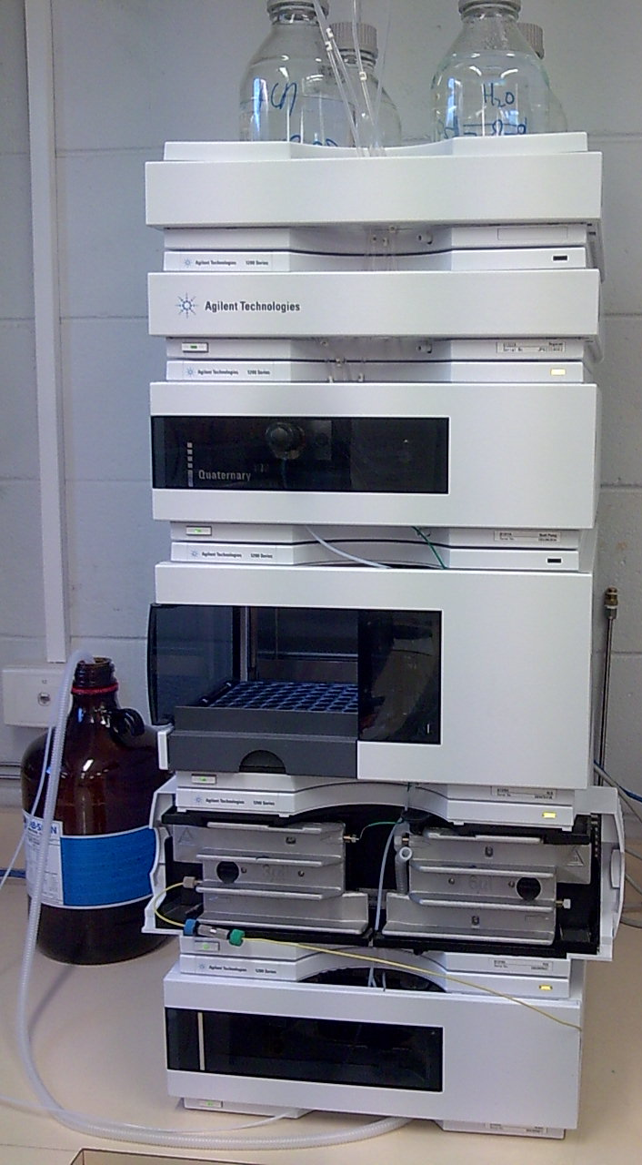
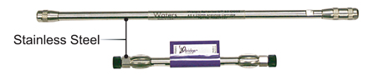
How to work with HPLC
Solvent Reservoirs
Solvent Degasser
Pump (Quaternary/Binary)
Autosampler
Column Compartment
UV Dector
Notes:
A - Eddy diffusion The mobile phase moves through the column which is packed with stationary phase. Solute molecules will take different paths through the stationary phase at random. This will cause broadening of the solute band, because different paths are of different lengths.
B - Longitudinal diffusion The concentration of analyte is less at the edges of the band than at the center. Analyte diffuses out from the center to the edges. This causes band broadening. If the velocity of the mobile phase is high then the analyte spends less time on the column, which decreases the effects of longitudinal diffusion.
C - Resistance to mass transfer The analyte takes a certain amount of time to equilibrate between the stationary and mobile phase. If the velocity of the mobile phase is high, and the analyte has a strong affinity for the stationary phase, then the analyte in the mobile phase will move ahead of the analyte in the stationary phase. The band of analyte is broadened. The higher the velocity of mobile phase, the worse the broadening becomes.

Slide 24

HPLC column
column dimension (size)
particle size and pore size
stationary phase
75 μm X 10 cm, C18, 5 μm, 120 Å
5 μm
75 μm
120 Å pores
10 cm

Slide 25
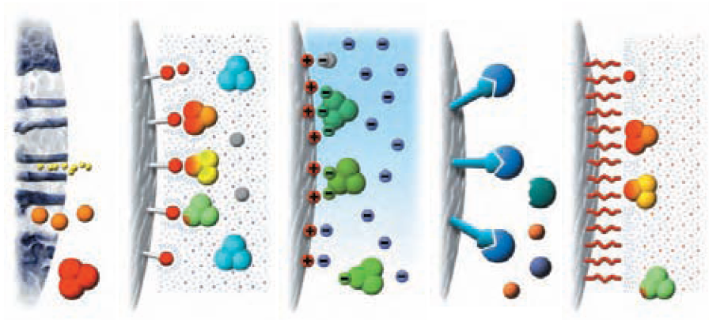
Surface chemistry
Reversed phase
Ion exchange
Size exclusion
Affinity
Cited from Amersham

Slide 26
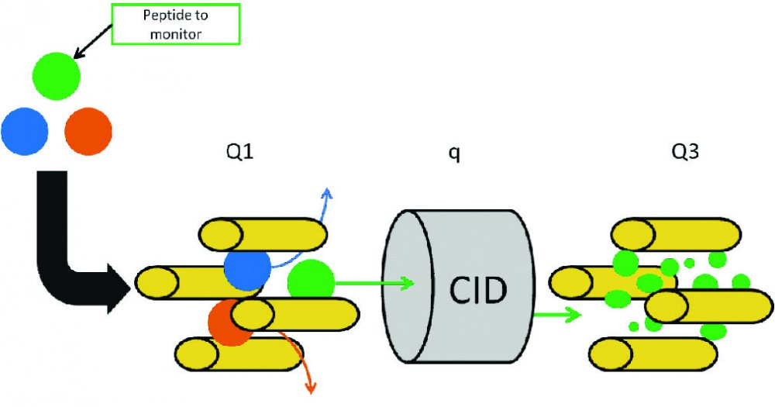
Mass spectrometer
Notes:
LTQ video http://planetorbitrap.com/orbitrap-velos-pro#.Ui9qM8ako_4

Slide 27
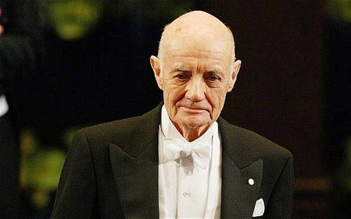
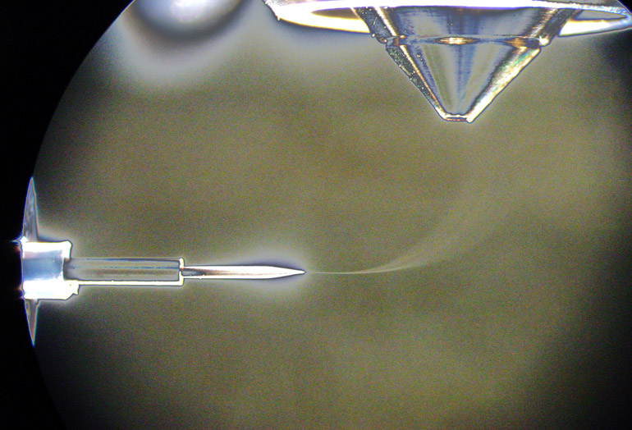
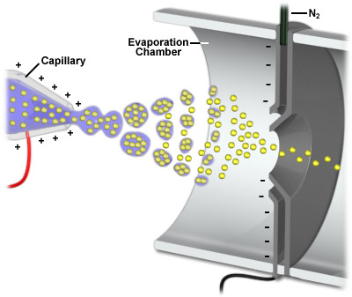
Electrospray ionization
John B. Fenn
2002 Nobel Prize for Chemistry
Notes:
1:30 min
这也就是为什么我们需要利用蛋白质组学的手段对复杂的细胞间信号转导过程进行系统水平的研究。这里我想首先对蛋白质组学进行一个简单的介绍。这张图显示的是蛋白质组学研究的基本过程。首先，细胞样品经过裂解获得蛋白质混合物，然后利用胰蛋白酶将其酶解为更为复杂的肽段混合物。接着，微柱高效液相色谱将所获得的肽段混合物进行分离。一般这一分离过程是在液相色谱和质谱联用系统中在线完成。因此，经过分离后的多肽组分可以直接通过电喷雾离子源引入质谱中。在质谱仪中，多肽组分的分子量首先由一级质谱测定，然后串联质谱系统可以对多肽组分进行碎裂和碎片分子量测定。最后，通过对所获得的多肽碎片分子量信息进行蛋白质数据库比对，可以获得多肽组分序列信息从而进一步鉴定相应蛋白质。这里需要强调的是，这是一个虽然简单，但是通用的实验流程。基于这一基本流程，可以衍生出许多针对不同应用对象的更为专一的蛋白质组学分析策略。这里我就不对这些最新的技术进行一一介绍，但是在我的报告过程中会涉及到其中很多相关的技术。

Slide 28
Mass analyzer
Notes:
1:30 min
这也就是为什么我们需要利用蛋白质组学的手段对复杂的细胞间信号转导过程进行系统水平的研究。这里我想首先对蛋白质组学进行一个简单的介绍。这张图显示的是蛋白质组学研究的基本过程。首先，细胞样品经过裂解获得蛋白质混合物，然后利用胰蛋白酶将其酶解为更为复杂的肽段混合物。接着，微柱高效液相色谱将所获得的肽段混合物进行分离。一般这一分离过程是在液相色谱和质谱联用系统中在线完成。因此，经过分离后的多肽组分可以直接通过电喷雾离子源引入质谱中。在质谱仪中，多肽组分的分子量首先由一级质谱测定，然后串联质谱系统可以对多肽组分进行碎裂和碎片分子量测定。最后，通过对所获得的多肽碎片分子量信息进行蛋白质数据库比对，可以获得多肽组分序列信息从而进一步鉴定相应蛋白质。这里需要强调的是，这是一个虽然简单，但是通用的实验流程。基于这一基本流程，可以衍生出许多针对不同应用对象的更为专一的蛋白质组学分析策略。这里我就不对这些最新的技术进行一一介绍，但是在我的报告过程中会涉及到其中很多相关的技术。

Slide 29
Mass spectrometry-based proteomics
Ruijun Tian, Proteomics, 2014 – Invited review
Notes:
1:30 min
这也就是为什么我们需要利用蛋白质组学的手段对复杂的细胞间信号转导过程进行系统水平的研究。这里我想首先对蛋白质组学进行一个简单的介绍。这张图显示的是蛋白质组学研究的基本过程。首先，细胞样品经过裂解获得蛋白质混合物，然后利用胰蛋白酶将其酶解为更为复杂的肽段混合物。接着，微柱高效液相色谱将所获得的肽段混合物进行分离。一般这一分离过程是在液相色谱和质谱联用系统中在线完成。因此，经过分离后的多肽组分可以直接通过电喷雾离子源引入质谱中。在质谱仪中，多肽组分的分子量首先由一级质谱测定，然后串联质谱系统可以对多肽组分进行碎裂和碎片分子量测定。最后，通过对所获得的多肽碎片分子量信息进行蛋白质数据库比对，可以获得多肽组分序列信息从而进一步鉴定相应蛋白质。这里需要强调的是，这是一个虽然简单，但是通用的实验流程。基于这一基本流程，可以衍生出许多针对不同应用对象的更为专一的蛋白质组学分析策略。这里我就不对这些最新的技术进行一一介绍，但是在我的报告过程中会涉及到其中很多相关的技术。

Slide 30
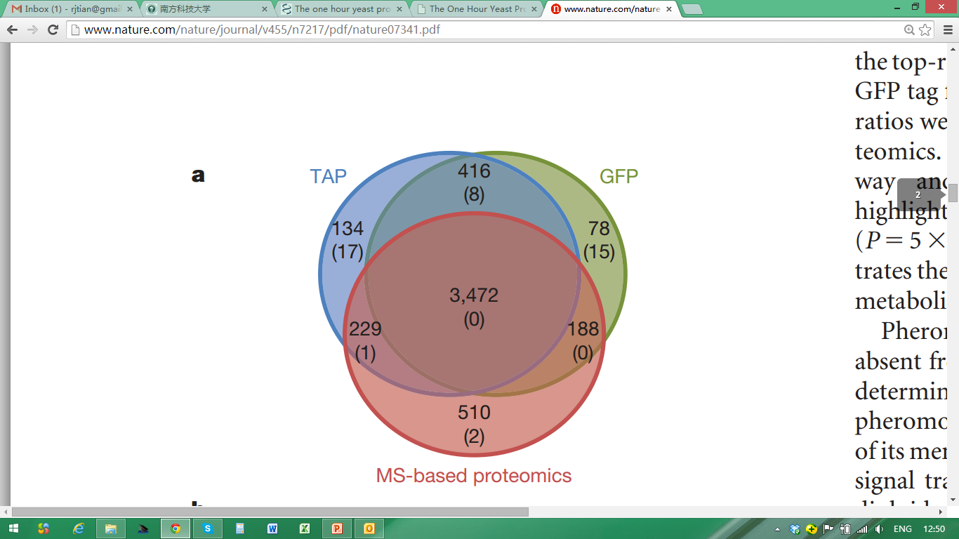
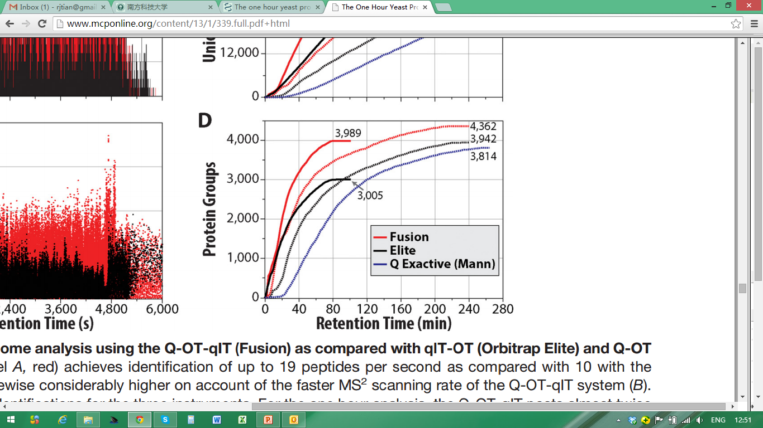
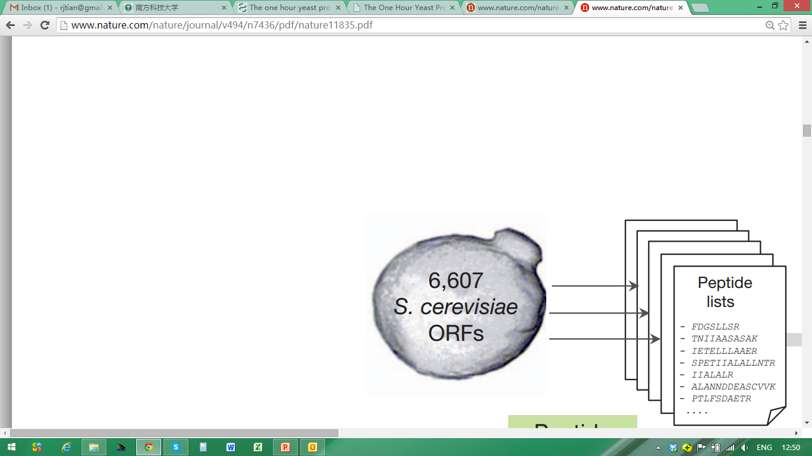
Mass spectrometry-based proteomics
- Protein expression profiling
2008
> One week
2014
One hour
Notes:
1:30 min
这也就是为什么我们需要利用蛋白质组学的手段对复杂的细胞间信号转导过程进行系统水平的研究。这里我想首先对蛋白质组学进行一个简单的介绍。这张图显示的是蛋白质组学研究的基本过程。首先，细胞样品经过裂解获得蛋白质混合物，然后利用胰蛋白酶将其酶解为更为复杂的肽段混合物。接着，微柱高效液相色谱将所获得的肽段混合物进行分离。一般这一分离过程是在液相色谱和质谱联用系统中在线完成。因此，经过分离后的多肽组分可以直接通过电喷雾离子源引入质谱中。在质谱仪中，多肽组分的分子量首先由一级质谱测定，然后串联质谱系统可以对多肽组分进行碎裂和碎片分子量测定。最后，通过对所获得的多肽碎片分子量信息进行蛋白质数据库比对，可以获得多肽组分序列信息从而进一步鉴定相应蛋白质。这里需要强调的是，这是一个虽然简单，但是通用的实验流程。基于这一基本流程，可以衍生出许多针对不同应用对象的更为专一的蛋白质组学分析策略。这里我就不对这些最新的技术进行一一介绍，但是在我的报告过程中会涉及到其中很多相关的技术。

Slide 31
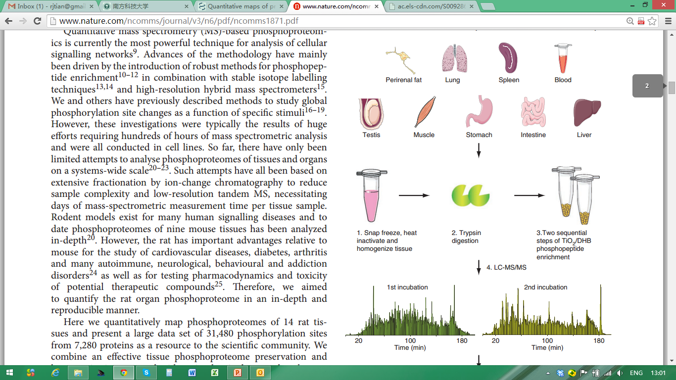
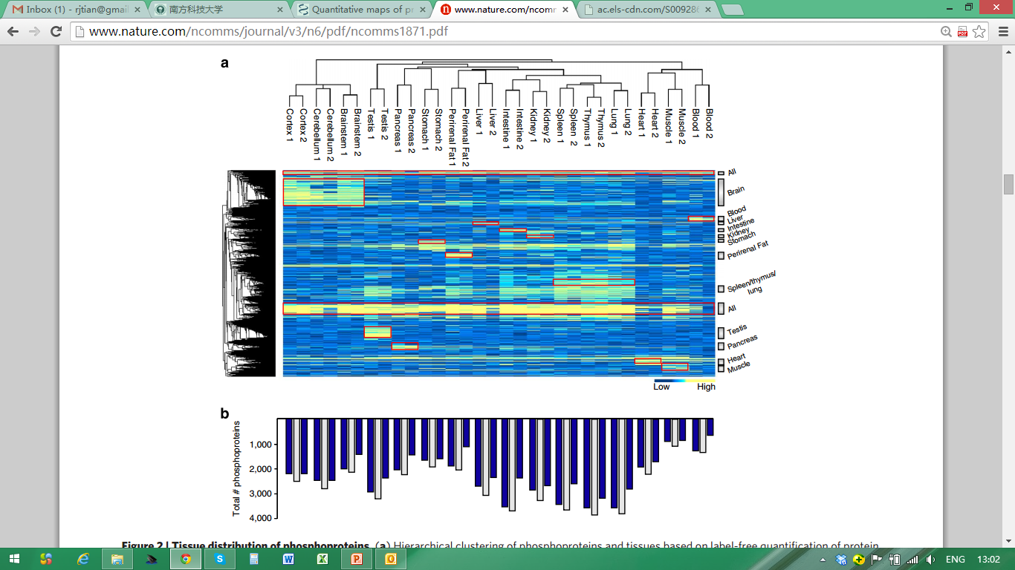
Mass spectrometry-based proteomics
Phosphorylation
Notes:
1:30 min
这也就是为什么我们需要利用蛋白质组学的手段对复杂的细胞间信号转导过程进行系统水平的研究。这里我想首先对蛋白质组学进行一个简单的介绍。这张图显示的是蛋白质组学研究的基本过程。首先，细胞样品经过裂解获得蛋白质混合物，然后利用胰蛋白酶将其酶解为更为复杂的肽段混合物。接着，微柱高效液相色谱将所获得的肽段混合物进行分离。一般这一分离过程是在液相色谱和质谱联用系统中在线完成。因此，经过分离后的多肽组分可以直接通过电喷雾离子源引入质谱中。在质谱仪中，多肽组分的分子量首先由一级质谱测定，然后串联质谱系统可以对多肽组分进行碎裂和碎片分子量测定。最后，通过对所获得的多肽碎片分子量信息进行蛋白质数据库比对，可以获得多肽组分序列信息从而进一步鉴定相应蛋白质。这里需要强调的是，这是一个虽然简单，但是通用的实验流程。基于这一基本流程，可以衍生出许多针对不同应用对象的更为专一的蛋白质组学分析策略。这里我就不对这些最新的技术进行一一介绍，但是在我的报告过程中会涉及到其中很多相关的技术。

Slide 32
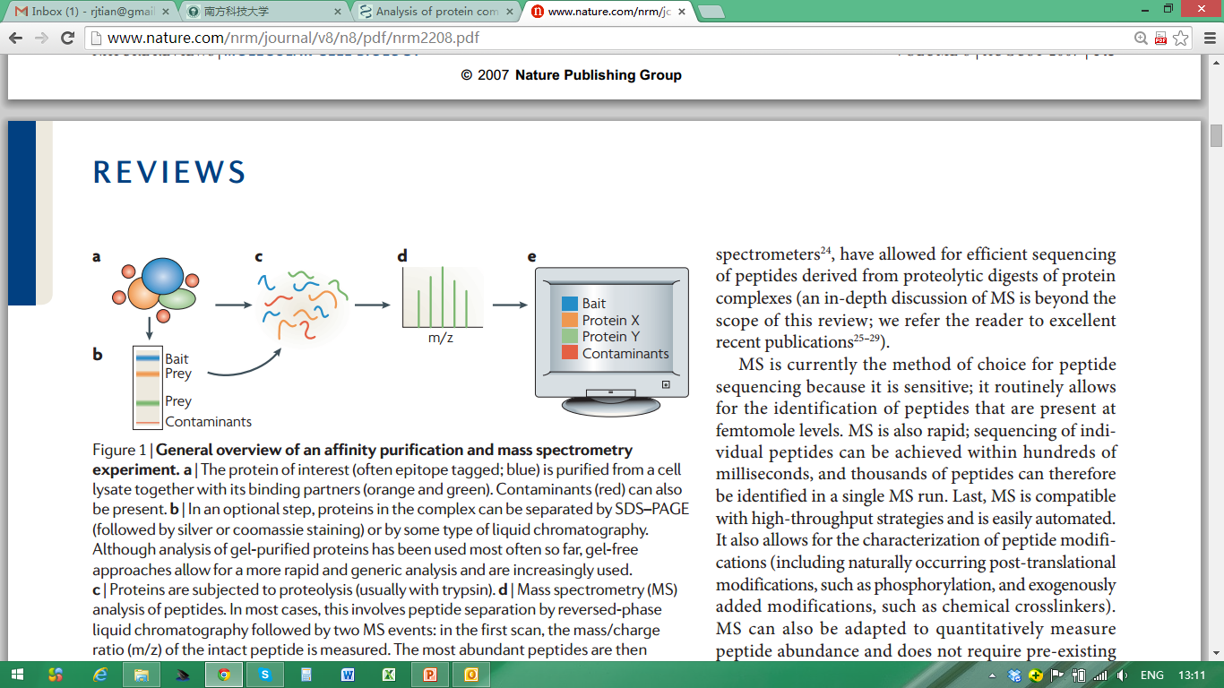
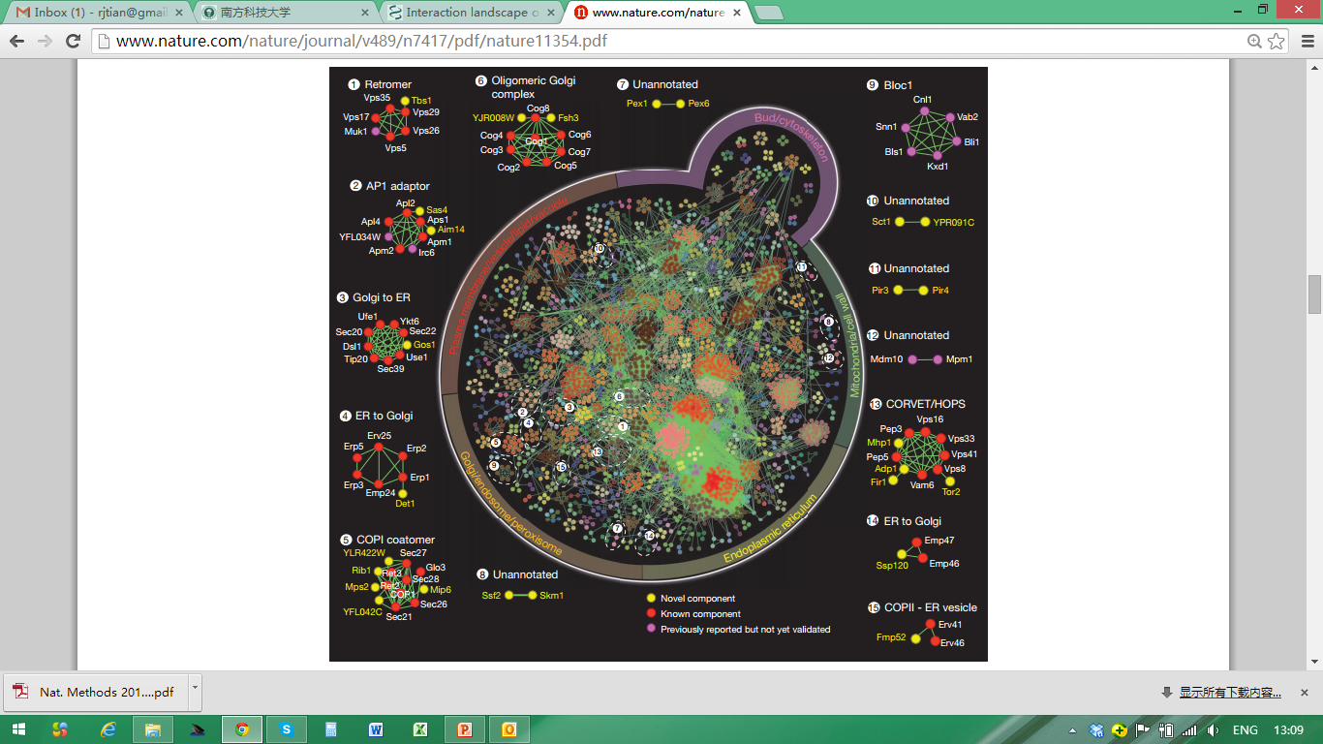
Mass spectrometry-based proteomics
Protein-protein interaction
Notes:
1:30 min
这也就是为什么我们需要利用蛋白质组学的手段对复杂的细胞间信号转导过程进行系统水平的研究。这里我想首先对蛋白质组学进行一个简单的介绍。这张图显示的是蛋白质组学研究的基本过程。首先，细胞样品经过裂解获得蛋白质混合物，然后利用胰蛋白酶将其酶解为更为复杂的肽段混合物。接着，微柱高效液相色谱将所获得的肽段混合物进行分离。一般这一分离过程是在液相色谱和质谱联用系统中在线完成。因此，经过分离后的多肽组分可以直接通过电喷雾离子源引入质谱中。在质谱仪中，多肽组分的分子量首先由一级质谱测定，然后串联质谱系统可以对多肽组分进行碎裂和碎片分子量测定。最后，通过对所获得的多肽碎片分子量信息进行蛋白质数据库比对，可以获得多肽组分序列信息从而进一步鉴定相应蛋白质。这里需要强调的是，这是一个虽然简单，但是通用的实验流程。基于这一基本流程，可以衍生出许多针对不同应用对象的更为专一的蛋白质组学分析策略。这里我就不对这些最新的技术进行一一介绍，但是在我的报告过程中会涉及到其中很多相关的技术。

Slide 33
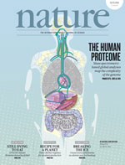
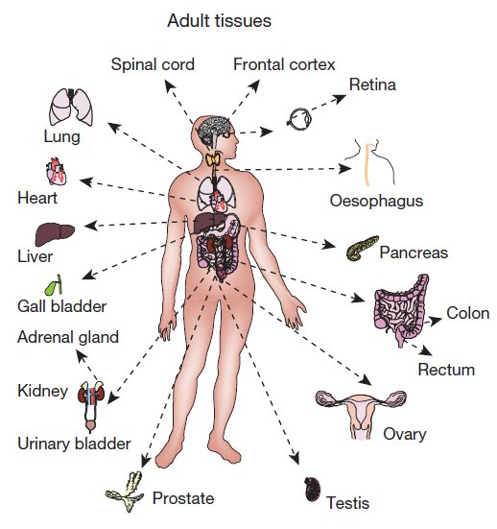
Human proteome sequencing reaching to completion at 2014!
Kuster et al. Nature 2014, 509, 582–587 | Pandey et al. Nature 2014, 509, 575–581
18097 protein-coding genes | 17294 protein-coding genes
17 adult tissues, 7 fetal tissues and 6 purified primary cells | 60 tissues, 13 body fluids, 147 cell lines
10 000 LC-MS runs | 2000 LC-MS runs
946 000 unique peptides | 293 000 unique peptides
Notes:
1:30 min
首先，我想先对细胞间信号转导进行一个简单的介绍。大家都知道，我们生存在一个互相交流的社会环境中。我们的身体是由多细胞组织构成。这些细胞除了作为组织的物理组成外，同时，他们还通过各种各样的方式进行细胞间信号转导。
细胞间的信号转导可以分为直接相互作用和间接相互作用两种。在直接相互作用模式下，两种细胞上的受体蛋白和配体蛋白都以膜蛋白的形式表达在细胞表面。所以，两种细胞必须紧密结合在一起才能触发信号转导。例如，免疫细胞的信号转导大多是通过直接细胞相互作用完成的。在间接相互作用模式下，生长因子等往往从一种细胞分泌出来，然后再与邻近细胞上的受体膜蛋白结合。例如，表皮生长因子和其受体膜蛋白EGFR的结合。当然，这些只是一些简单例子，在实际的细胞表面，细胞间信号转导是非常复杂的。

Slide 34
The omics era
DNA RNA Protein Metabolite
Genomics Transcriptomics Proteomics Metabolomics
Sequencing
LC-MS
LC-MS
Notes:
1:30 min
首先，我想先对细胞间信号转导进行一个简单的介绍。大家都知道，我们生存在一个互相交流的社会环境中。我们的身体是由多细胞组织构成。这些细胞除了作为组织的物理组成外，同时，他们还通过各种各样的方式进行细胞间信号转导。
细胞间的信号转导可以分为直接相互作用和间接相互作用两种。在直接相互作用模式下，两种细胞上的受体蛋白和配体蛋白都以膜蛋白的形式表达在细胞表面。所以，两种细胞必须紧密结合在一起才能触发信号转导。例如，免疫细胞的信号转导大多是通过直接细胞相互作用完成的。在间接相互作用模式下，生长因子等往往从一种细胞分泌出来，然后再与邻近细胞上的受体膜蛋白结合。例如，表皮生长因子和其受体膜蛋白EGFR的结合。当然，这些只是一些简单例子，在实际的细胞表面，细胞间信号转导是非常复杂的。

Slide 35
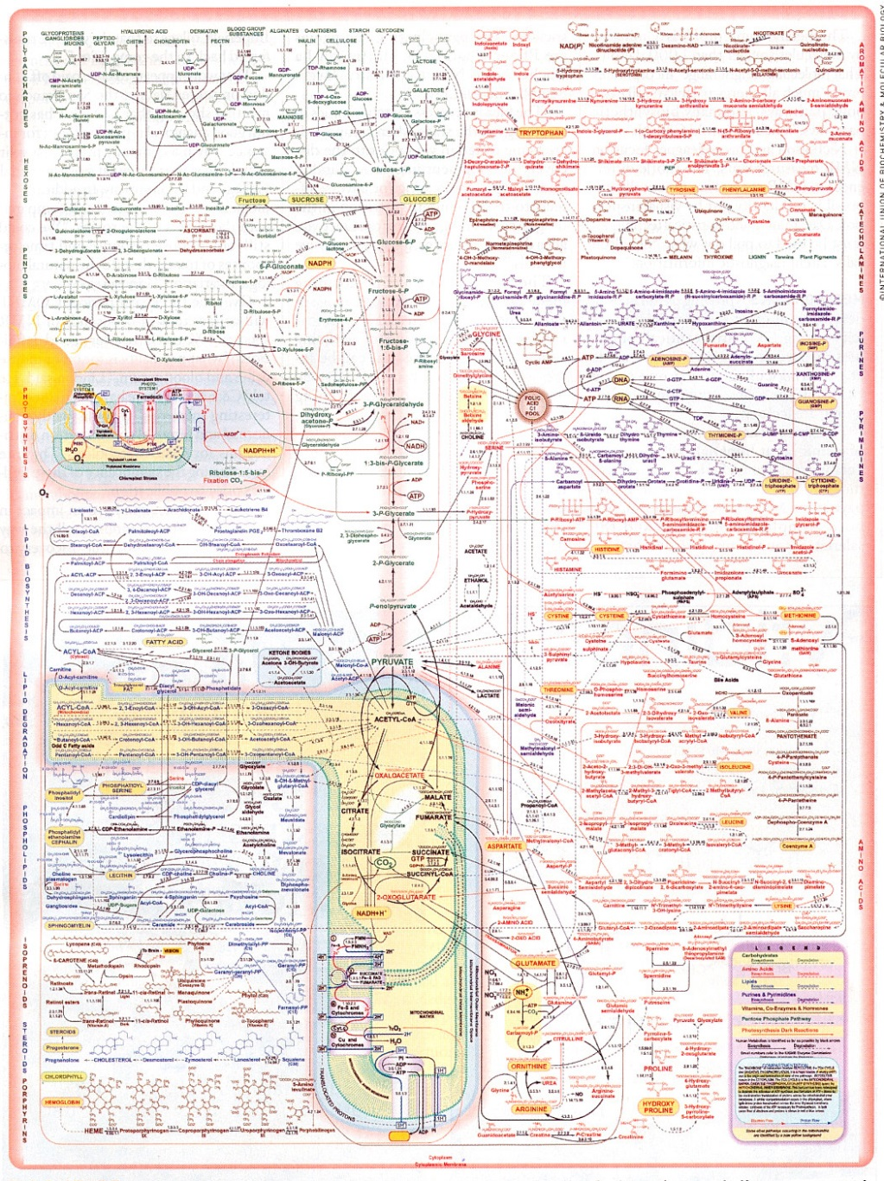
Metabolomic pathways
Notes:
1:30 min
这也就是为什么我们需要利用蛋白质组学的手段对复杂的细胞间信号转导过程进行系统水平的研究。这里我想首先对蛋白质组学进行一个简单的介绍。这张图显示的是蛋白质组学研究的基本过程。首先，细胞样品经过裂解获得蛋白质混合物，然后利用胰蛋白酶将其酶解为更为复杂的肽段混合物。接着，微柱高效液相色谱将所获得的肽段混合物进行分离。一般这一分离过程是在液相色谱和质谱联用系统中在线完成。因此，经过分离后的多肽组分可以直接通过电喷雾离子源引入质谱中。在质谱仪中，多肽组分的分子量首先由一级质谱测定，然后串联质谱系统可以对多肽组分进行碎裂和碎片分子量测定。最后，通过对所获得的多肽碎片分子量信息进行蛋白质数据库比对，可以获得多肽组分序列信息从而进一步鉴定相应蛋白质。这里需要强调的是，这是一个虽然简单，但是通用的实验流程。基于这一基本流程，可以衍生出许多针对不同应用对象的更为专一的蛋白质组学分析策略。这里我就不对这些最新的技术进行一一介绍，但是在我的报告过程中会涉及到其中很多相关的技术。

Slide 36
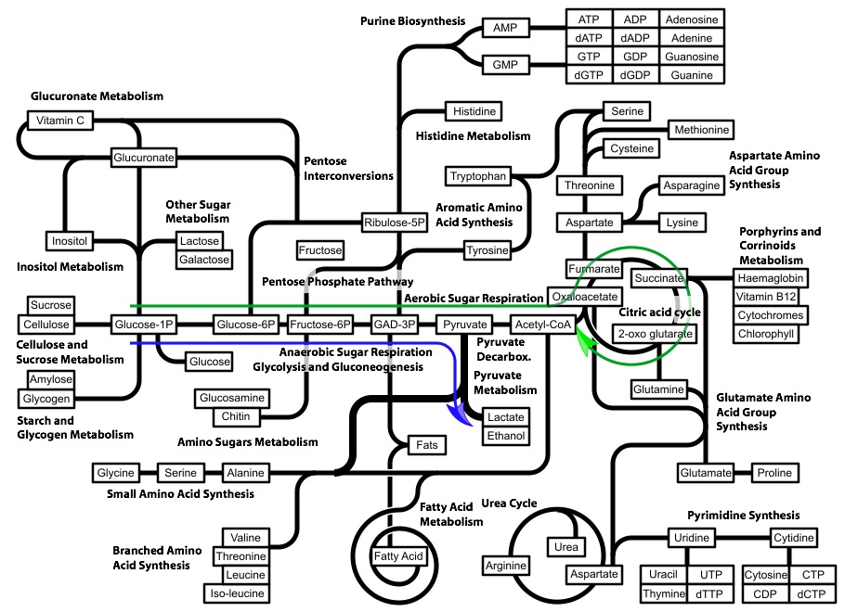
Metabolomic pathways
Notes:
1:30 min
这也就是为什么我们需要利用蛋白质组学的手段对复杂的细胞间信号转导过程进行系统水平的研究。这里我想首先对蛋白质组学进行一个简单的介绍。这张图显示的是蛋白质组学研究的基本过程。首先，细胞样品经过裂解获得蛋白质混合物，然后利用胰蛋白酶将其酶解为更为复杂的肽段混合物。接着，微柱高效液相色谱将所获得的肽段混合物进行分离。一般这一分离过程是在液相色谱和质谱联用系统中在线完成。因此，经过分离后的多肽组分可以直接通过电喷雾离子源引入质谱中。在质谱仪中，多肽组分的分子量首先由一级质谱测定，然后串联质谱系统可以对多肽组分进行碎裂和碎片分子量测定。最后，通过对所获得的多肽碎片分子量信息进行蛋白质数据库比对，可以获得多肽组分序列信息从而进一步鉴定相应蛋白质。这里需要强调的是，这是一个虽然简单，但是通用的实验流程。基于这一基本流程，可以衍生出许多针对不同应用对象的更为专一的蛋白质组学分析策略。这里我就不对这些最新的技术进行一一介绍，但是在我的报告过程中会涉及到其中很多相关的技术。

Slide 37
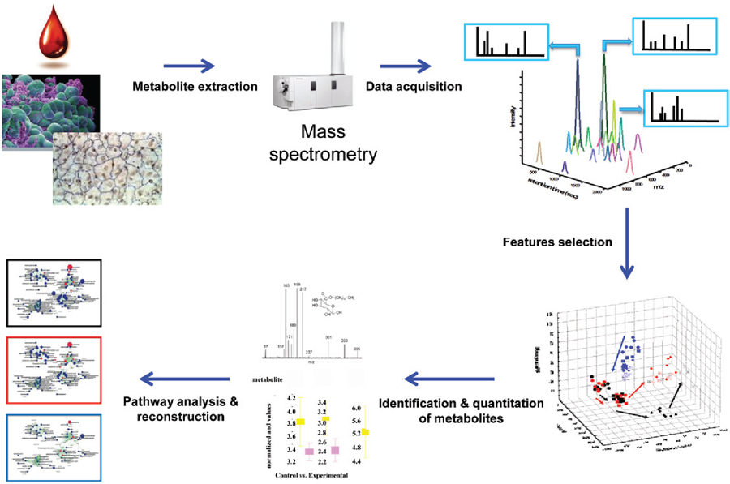
Mass spectrometry-based metabolomics
Notes:
1:30 min
这也就是为什么我们需要利用蛋白质组学的手段对复杂的细胞间信号转导过程进行系统水平的研究。这里我想首先对蛋白质组学进行一个简单的介绍。这张图显示的是蛋白质组学研究的基本过程。首先，细胞样品经过裂解获得蛋白质混合物，然后利用胰蛋白酶将其酶解为更为复杂的肽段混合物。接着，微柱高效液相色谱将所获得的肽段混合物进行分离。一般这一分离过程是在液相色谱和质谱联用系统中在线完成。因此，经过分离后的多肽组分可以直接通过电喷雾离子源引入质谱中。在质谱仪中，多肽组分的分子量首先由一级质谱测定，然后串联质谱系统可以对多肽组分进行碎裂和碎片分子量测定。最后，通过对所获得的多肽碎片分子量信息进行蛋白质数据库比对，可以获得多肽组分序列信息从而进一步鉴定相应蛋白质。这里需要强调的是，这是一个虽然简单，但是通用的实验流程。基于这一基本流程，可以衍生出许多针对不同应用对象的更为专一的蛋白质组学分析策略。这里我就不对这些最新的技术进行一一介绍，但是在我的报告过程中会涉及到其中很多相关的技术。

Slide 38
Summary
Analytical chemistry in genomics
Analytical chemistry in proteomics
Analytical chemistry in metabolomics
Notes:
1:30 min
这也就是为什么我们需要利用蛋白质组学的手段对复杂的细胞间信号转导过程进行系统水平的研究。这里我想首先对蛋白质组学进行一个简单的介绍。这张图显示的是蛋白质组学研究的基本过程。首先，细胞样品经过裂解获得蛋白质混合物，然后利用胰蛋白酶将其酶解为更为复杂的肽段混合物。接着，微柱高效液相色谱将所获得的肽段混合物进行分离。一般这一分离过程是在液相色谱和质谱联用系统中在线完成。因此，经过分离后的多肽组分可以直接通过电喷雾离子源引入质谱中。在质谱仪中，多肽组分的分子量首先由一级质谱测定，然后串联质谱系统可以对多肽组分进行碎裂和碎片分子量测定。最后，通过对所获得的多肽碎片分子量信息进行蛋白质数据库比对，可以获得多肽组分序列信息从而进一步鉴定相应蛋白质。这里需要强调的是，这是一个虽然简单，但是通用的实验流程。基于这一基本流程，可以衍生出许多针对不同应用对象的更为专一的蛋白质组学分析策略。这里我就不对这些最新的技术进行一一介绍，但是在我的报告过程中会涉及到其中很多相关的技术。

Slide 39
Thank yoU!

